Slide 1
Формы и методы работы с родителями
(заседание школьного методического объединения классных руководителей)
Подготовила классный руководитель 11 «А» класса
Косачёва Татьяна Анатольевна
МУНИЦИПАЛЬНОЕ ОБЩЕОБРАЗОВАТЕЛЬНОЕ БЮДЖЕТНОЕ УЧРЕЖДЕНИЕ
СРЕДНЯЯ ОБЩЕОБРАЗОВАТЕЛЬНАЯ ШКОЛА № 3
Ноябрь, 2012 год

Slide 2
«Ребенок - зеркало семьи; как в капле воды отражается солнце, так в детях отражается нравственная чистота матери и отца».
В. А. Сухомлинский

Slide 3
ФОРМЫ РАБОТЫ
С РОДИТЕЛЯМИ
ПОСЕЩЕНИЕ
СЕМЬИ
ПЕРЕПИСКА С РОДИТЕЛЯМИ
ИНДИВИДУАЛЬНЫЕ КОНСУЛЬТАЦИИ
РОДИТЕЛЬСКИЕ СОБРАНИЯ

Slide 4
РОДИТЕЛЬСКИЕ СОБРАНИЯ
ПРАКТИКУМ
РОЛЕВАЯ ИГРА
ЛЕКЦИЯ С ЭЛЕМЕНТАМИ БЕСЕДЫ
ТРЕНИНГ

Slide 5
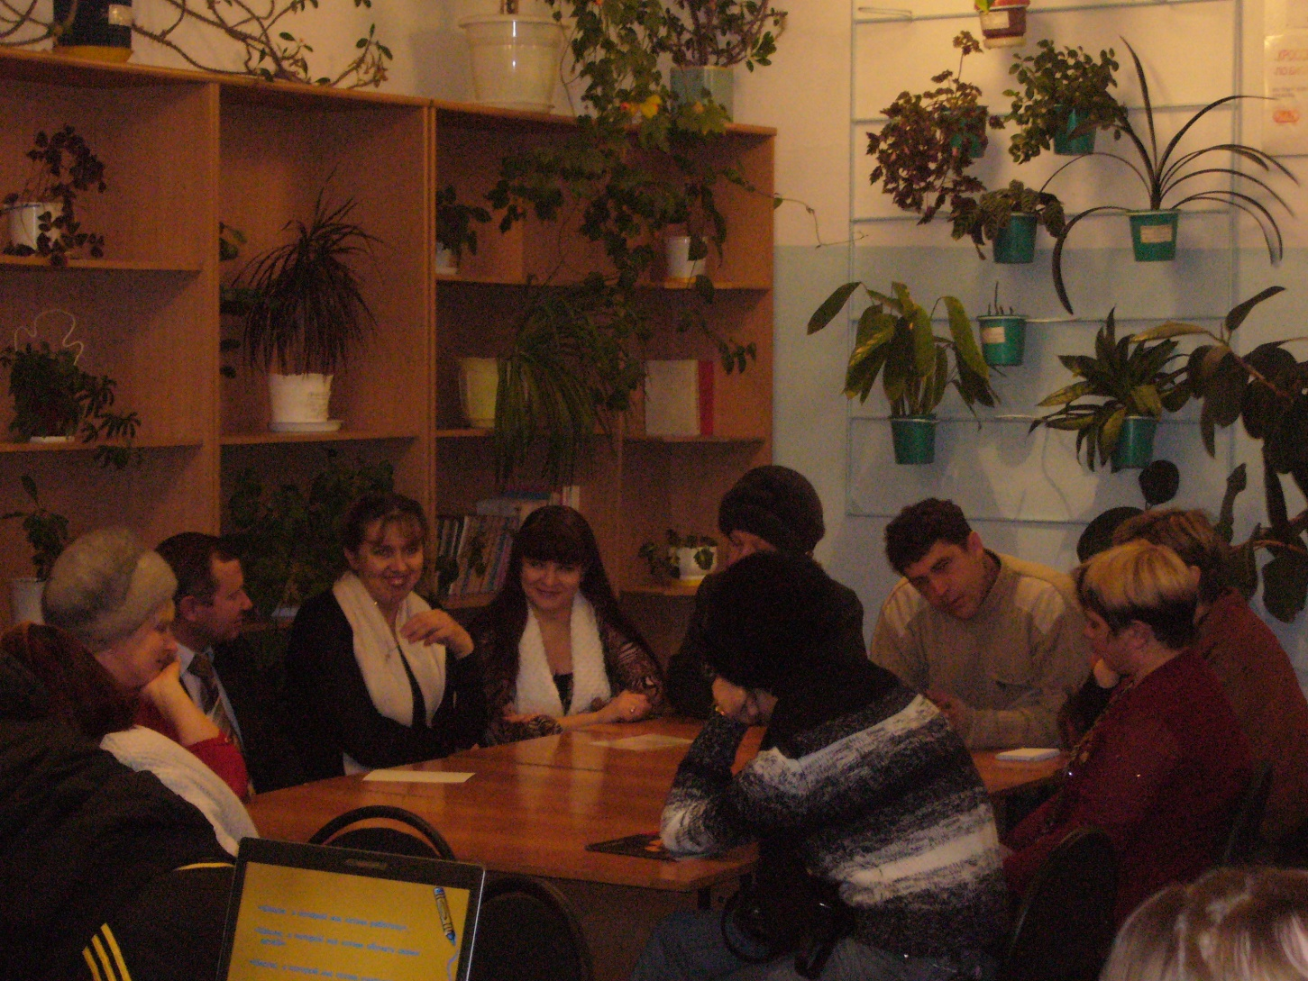
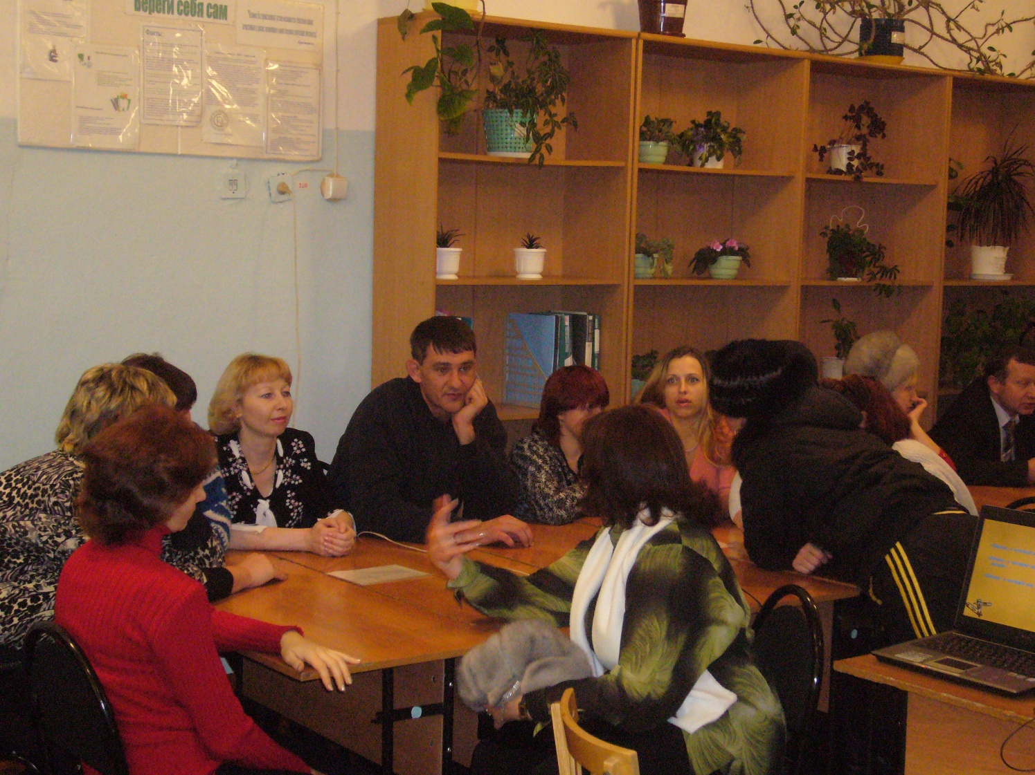
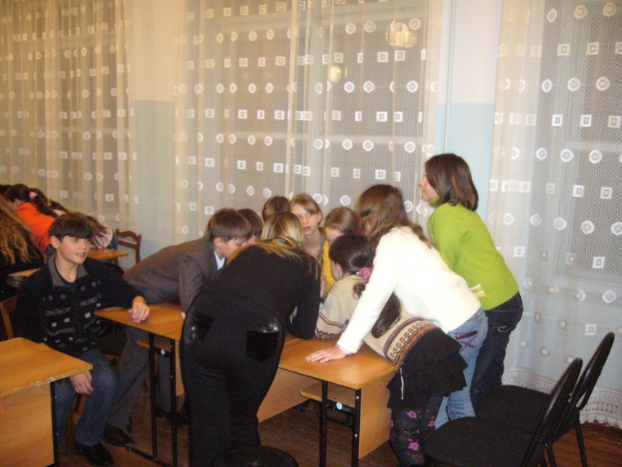
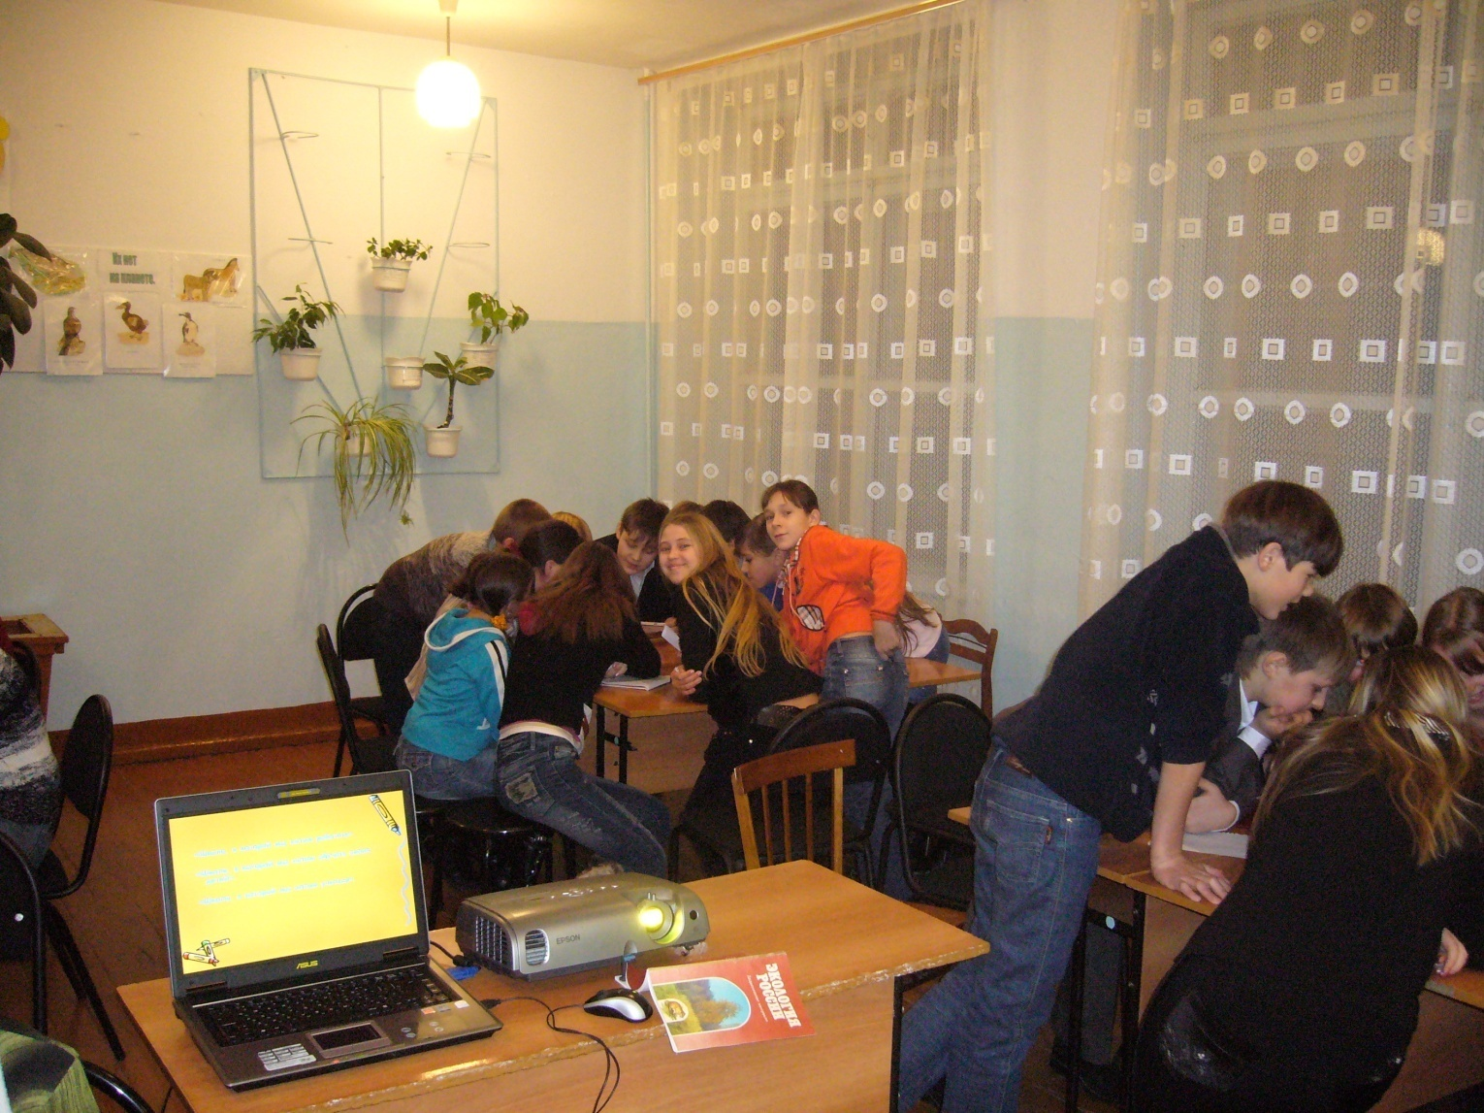
ПРАКТИКУМ
Родительское собрание по теме
«Качество образования».

Slide 6
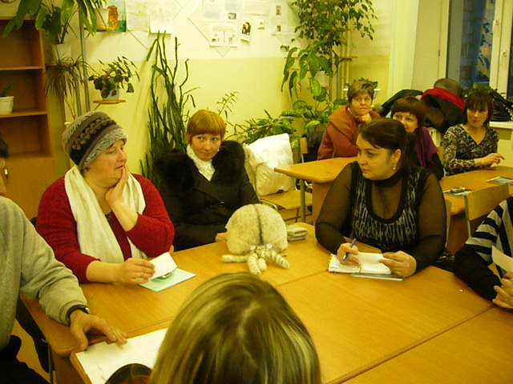
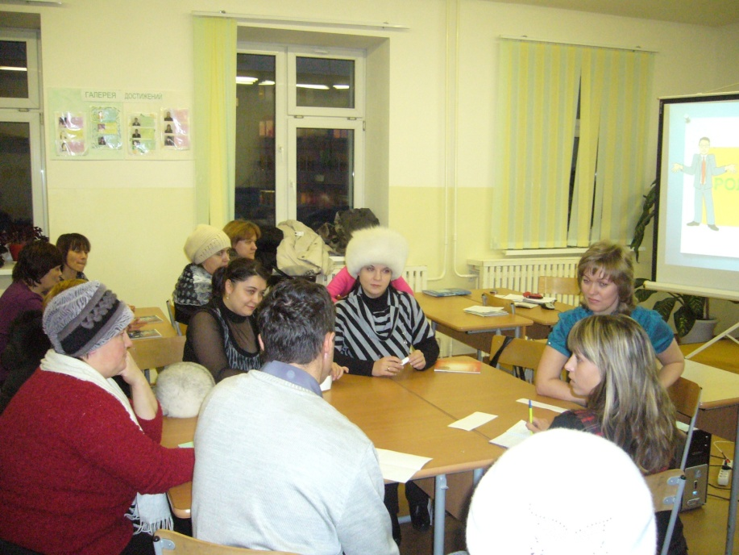
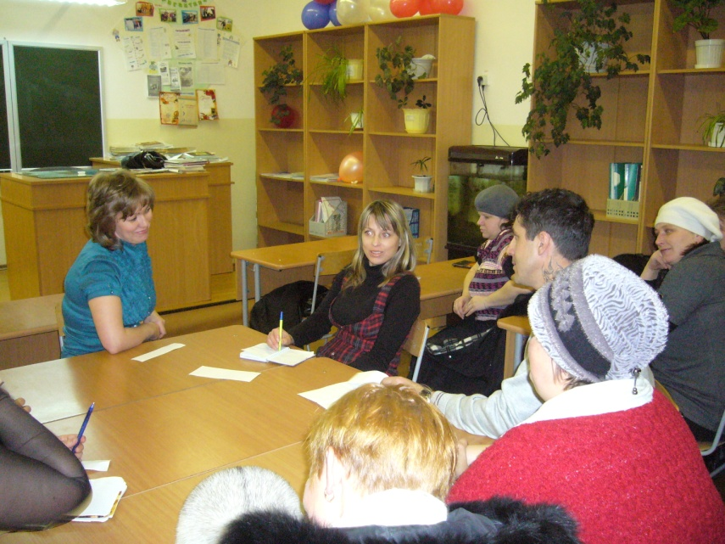
РОЛЕВАЯ ИГРА
Родительское собрание по теме
«КУЛЬТУРА СЕМЕЙНЫХ ОТНОШЕНИЙ».

Slide 7
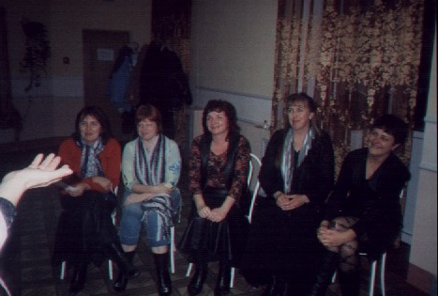
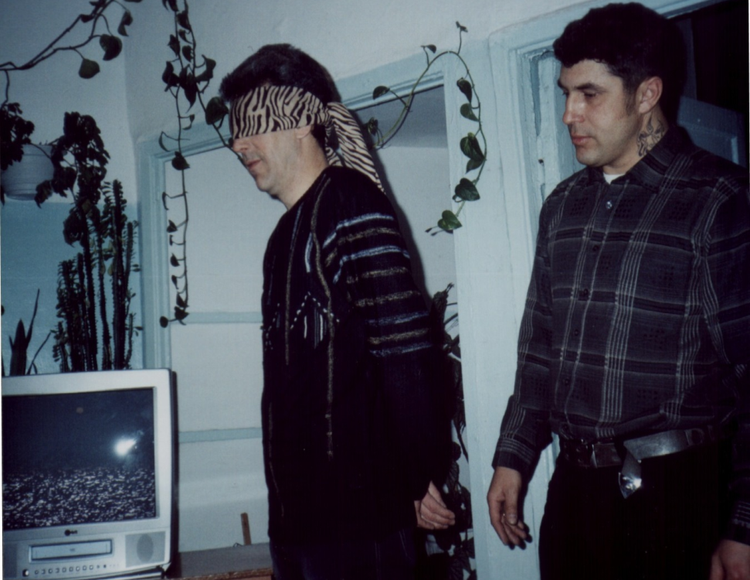
Родительское собрание по теме
«детское одиночество».
ПСИХОЛОГИЧЕСКИЙ ТРЕНИНГ

Slide 8
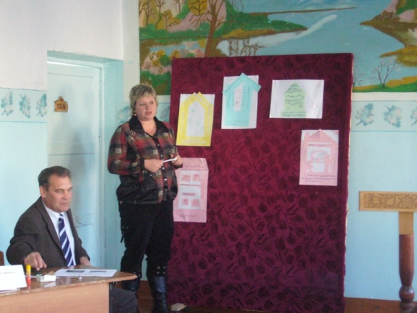
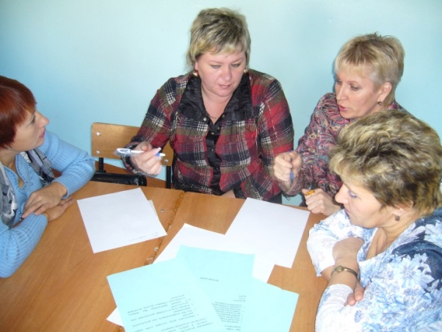
организация помощи школе и классу
организация и проведение внеклассных мероприятий в классе
участие в работе общешкольного родительского комитета
участие в работе педсовета

Slide 9
ПРАВИЛА ПРОВЕДЕНИЯ РОДИТЕЛЬСКОГО СОБРАНИЯ. 1. Классному руководителю нужно перед зеркалом своей души научиться «вкусно, изобретательно и оригинально» рассказывать о жизни в классе и о детях. 2. У родителей тогда появляется любовь к школе и к классу, когда они много и по хорошему принимают участие в жизни класса. 3. Родительское собрание – монолог классного руководителя – наименее удачная форма его проведения. 4. Важно всегда помнить одну особенность всех собраний: о чем бы на них ни шла речь, как бы ни были бурны и шумны дебаты, однако после окончания собрания, то о чем так пылко спорили, тут же забывается. Нужно сразу же по ходу собрания каждую идею, каждое предложение, каждый совет, если они приняты всеми или большинством, в кратчайшие сроки, по свежим следам, совместно с наиболее заинтересованными родителями, разработать до уровня планового задания и приступить к реализации. 5. Собрание не должно заниматься обсуждением и осуждением личностей учащихся. 6. Родительское собрание должно просвещать родителей, а не констатировать ошибки и неудачи детей в учебе. 7. Если родители в большинстве своем на собрания не ходят, значит, они не любят своих детей или они «голосуют ногами» против формы и содержания проводимых собраний.

Slide 10
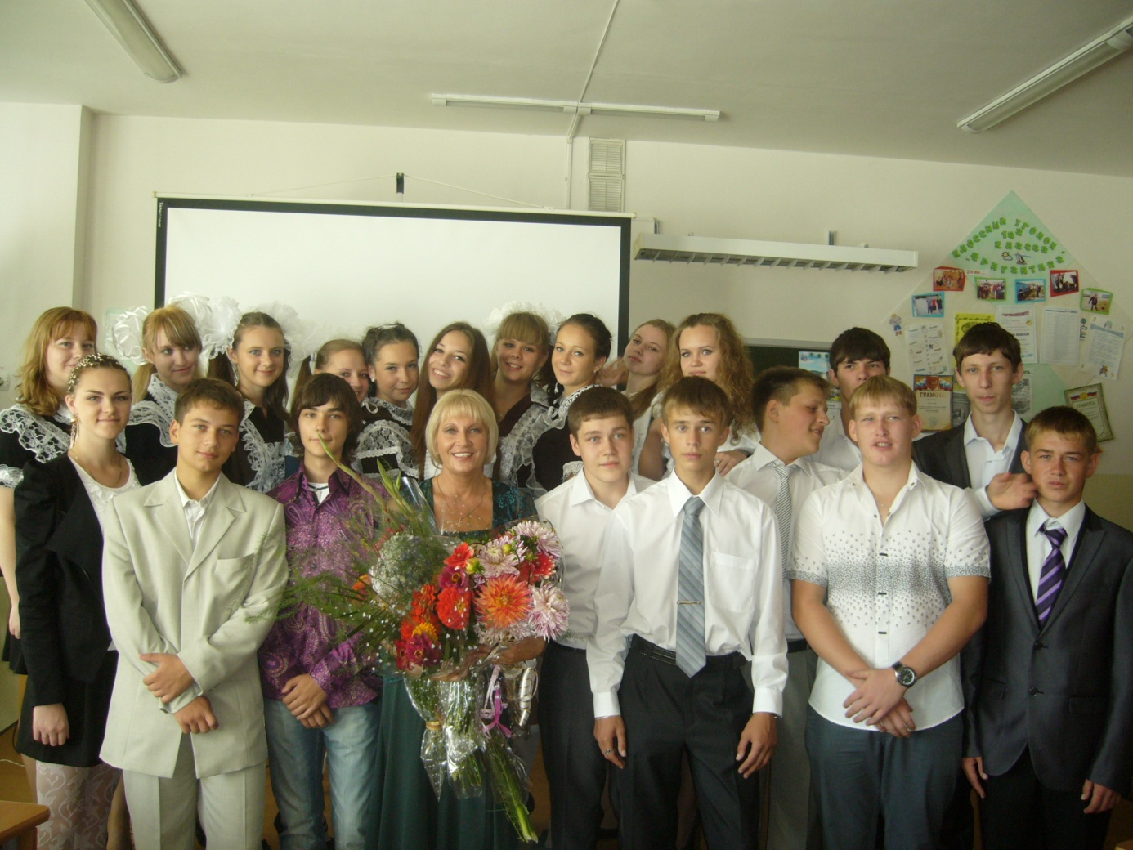

Slide 11
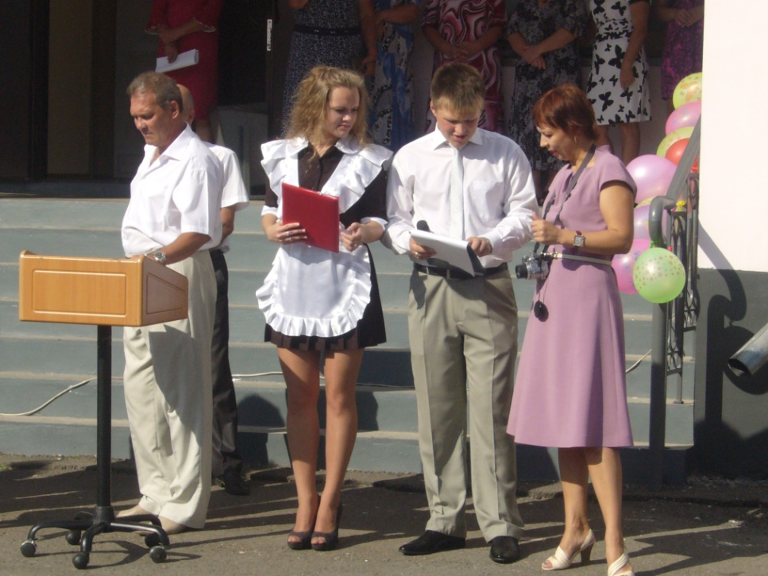
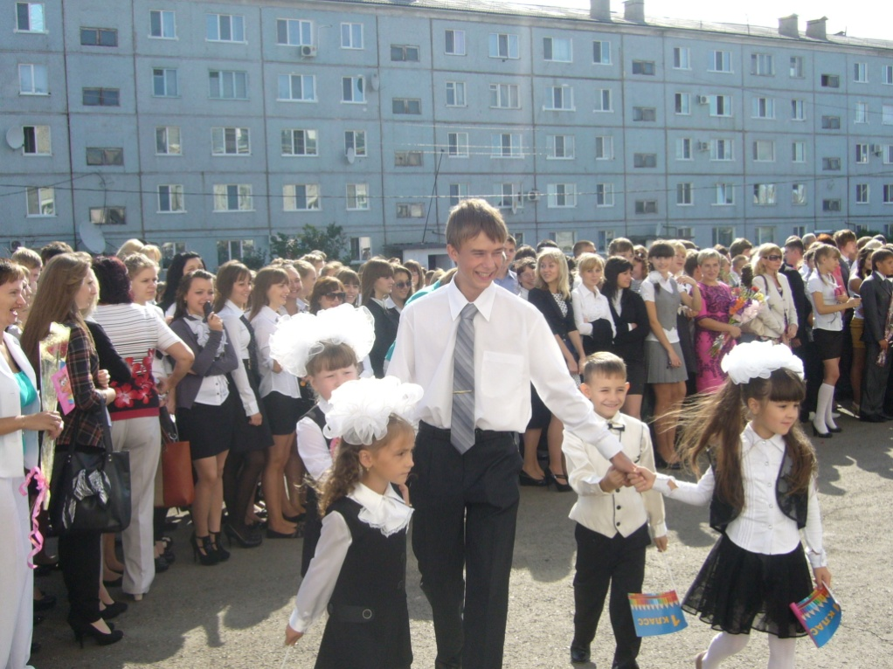
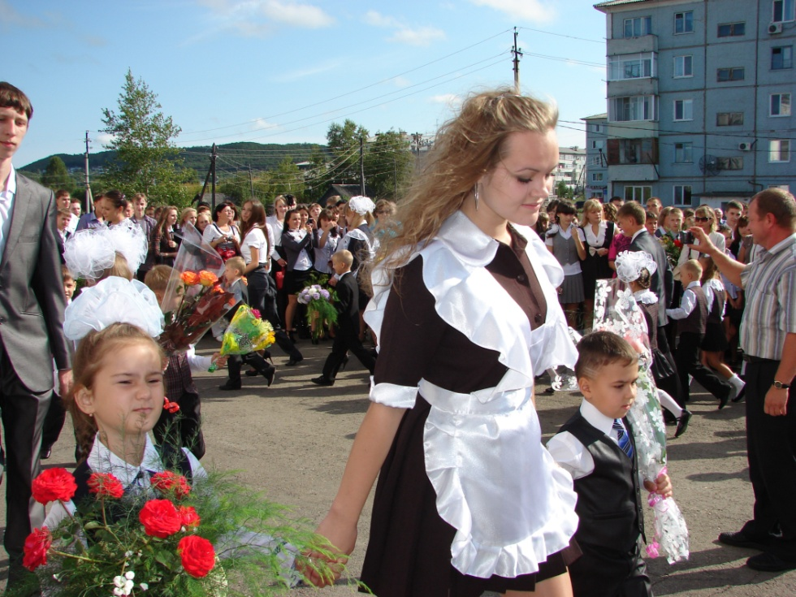

Slide 12
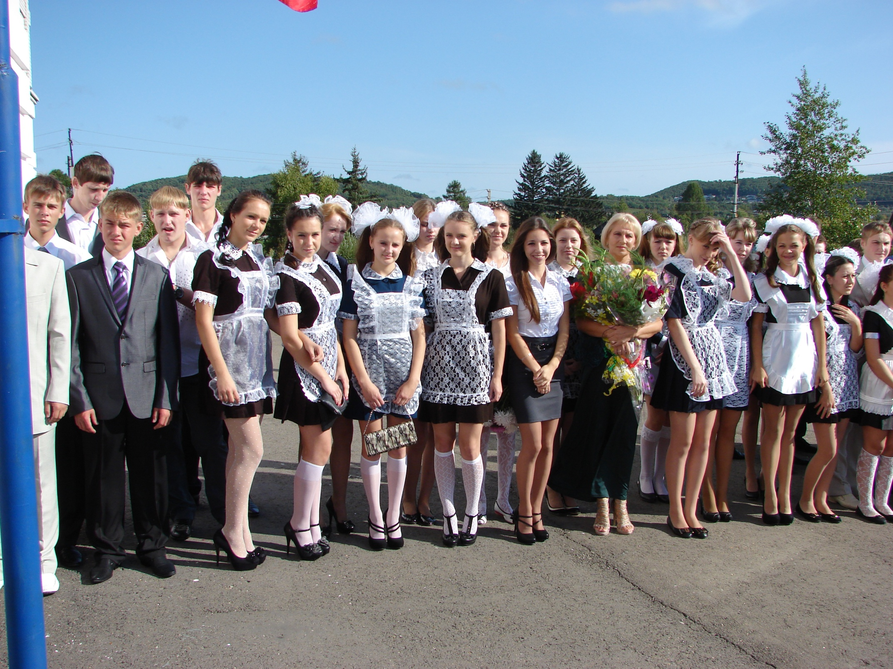
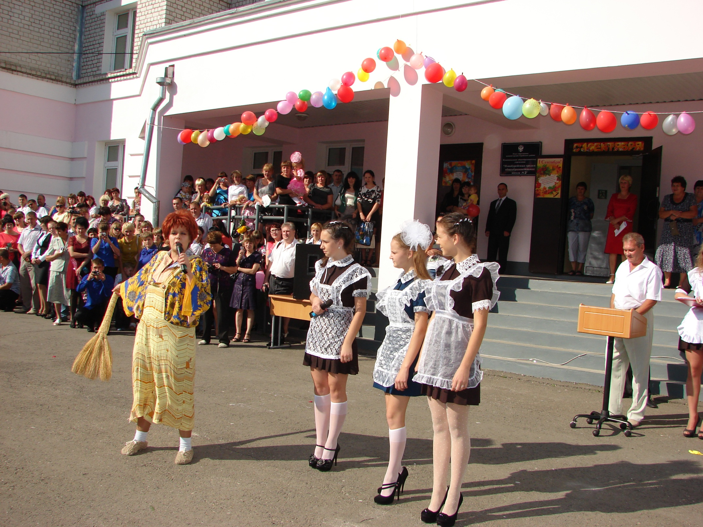
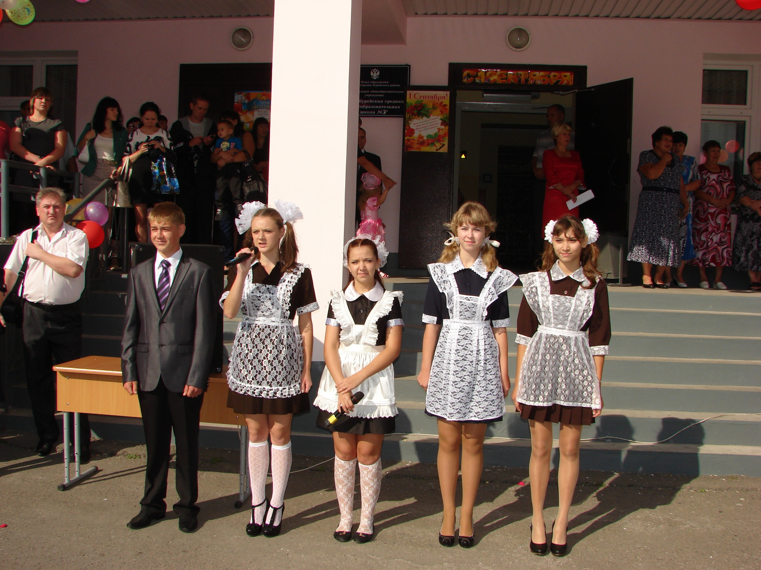
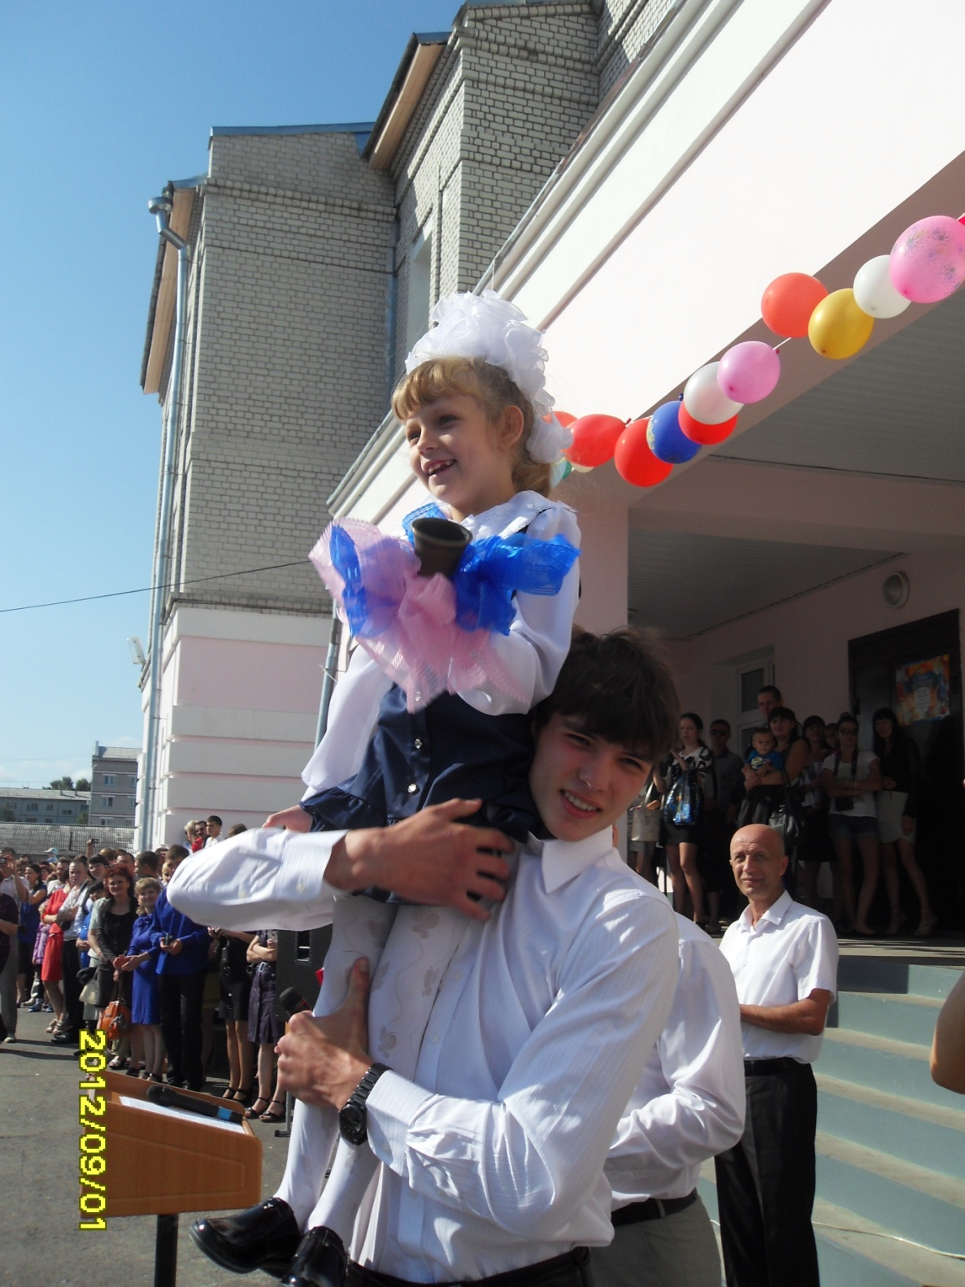
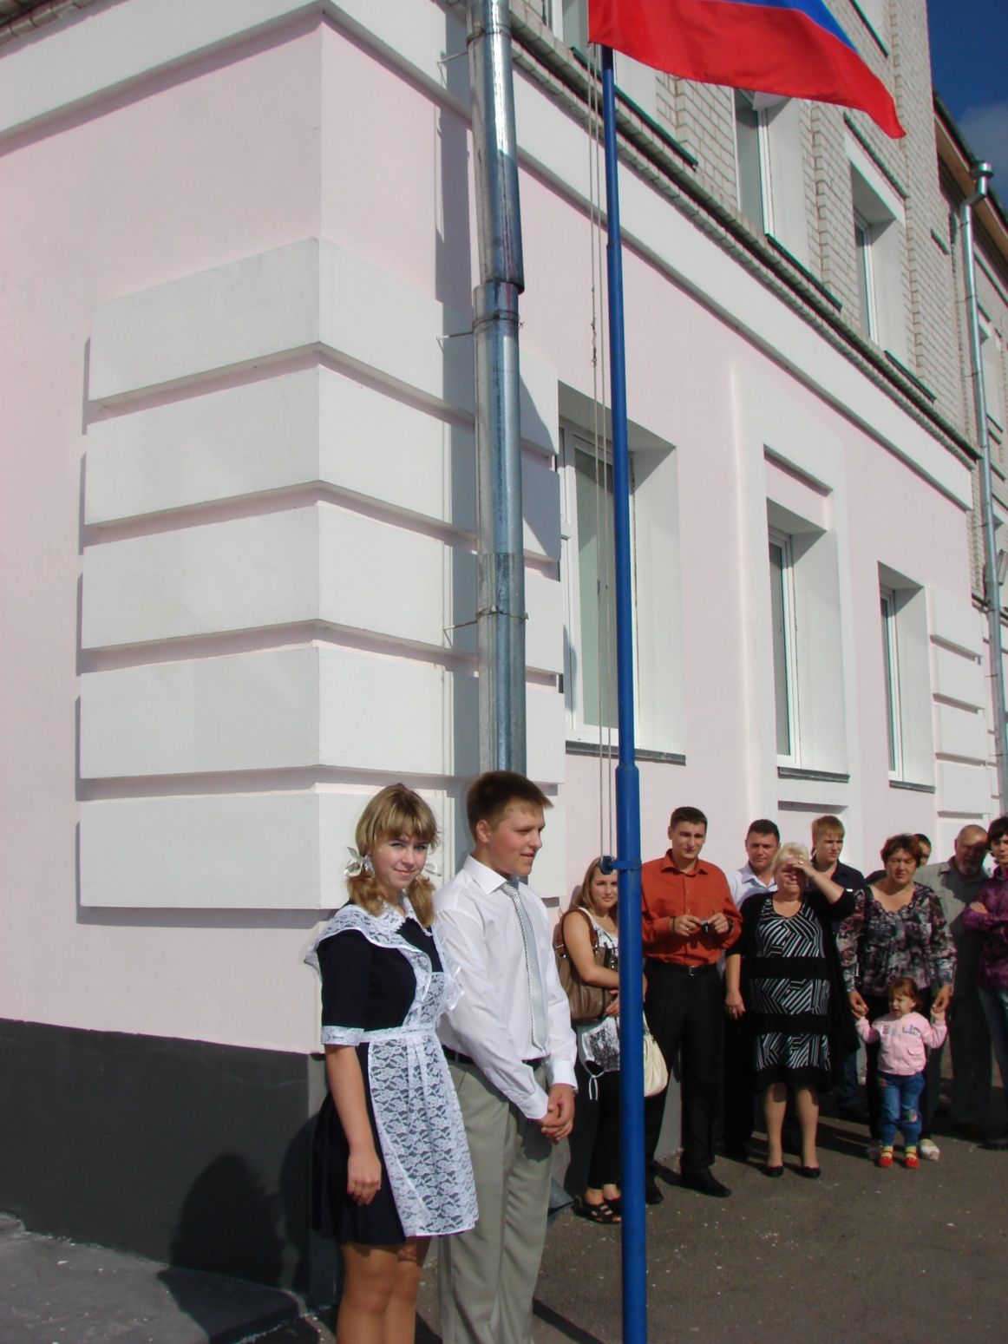
С П А С И Б О ЗА В Н И М А Н И Е !

